Slide 1

牛市正进行时
主讲老师
陈灼基
课程日期
2025.03.03
执业编号
A1120620030004
中国·广州

Slide 2
当前的操作思路
1、控盘双突破（智能辅助线、20日、10日、5日均线），走向上的趋势
2、主题猎手战法：结合热点、L2资金等指标

Slide 3
今日热门消息解读
1、脑机接口：
工信部等七部门发布关于推动脑机接口产业创新发展的实施意见。其中提出，到2027年，脑机接口关键技术取得突破，初步建立先进的技术体系、产业体系和标准体系。电极、芯片和整机产品性能达到国际先进水平，脑机接口产品在工业制造、医疗健康、生活消费等加快应用。产业规模不断壮大，打造2至3个产业发展集聚区，开拓一批新场景、新模式、新业态。
2、稀土永磁：
据报道，国内首条稀土盘式电机智能示范线在内蒙古包头市稀土新材料技术创新中心建成投产，其首款成熟产品——厚度仅6毫米的稀土永磁轴向磁通电机，以突破性高性能引发业界关注。这条示范线的落地，标志着我国在高端稀土永磁电机研发与产业化上迈出关键一步，为全球产业竞逐打开了全新赛道。

Slide 4
今日热门消息解读
3、AI 应用：
OpenAI推出了一款名为GPT-5的新型人工智能模型，该模型在编码、创意写作以及复杂查询推理方面具备更强的能力。OpenAI 首席执行官萨姆·奥尔特曼（Sam Altman）称，GPT-5 是该公司此前人工智能模型的“重大升级”，并表示“与它交流，真的就像在和任何领域的专家对话”。GPT-5 将面向所有免费用户及众多付费 ChatGPT 订阅用户开放，付费用户拥有更高的使用限额，该模型尤其有助于计算机编程。从周四开始，OpenAI 将向所有免费用户及众多付费 ChatGPT 订阅用户广泛开放 GPT-5，教育客户和企业客户则计划于下周获得访问权限。

Slide 5
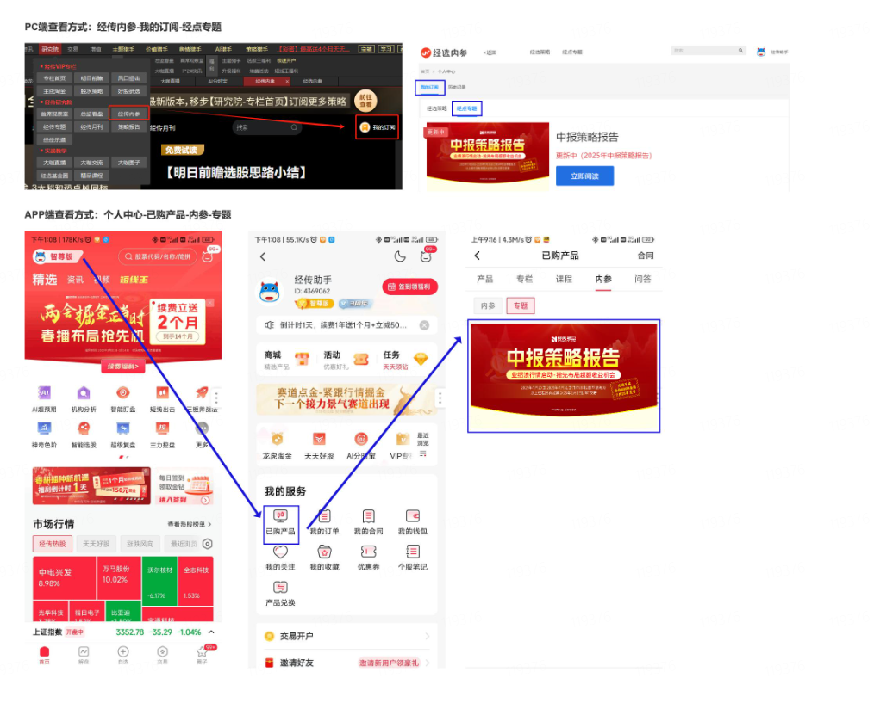

Slide 6
操作策略
仓位：五成——七成
策略：两个中线个股，两个短线个股
或者，三个中线、吃波段收益，一个短线
剩余资金灵活做T
持续拉升连板股、极致抱团趋势股、低吸高活跃强势股、
潜伏利好消息政策个股、耐心持有优质个股、平铺首板个股

Slide 7
风口狙击——为投资保驾护航
1、周一最强风口：选择当日涨停板个股最多的板块，当日最强的风口
2、周二主题风口：选择当日主题猎手最强的主题，挖掘最强的两个股票
3、周三资金风口：选择当日行业板块，主力净买额第一名或第二名的板块
4、周四逻辑风口：结合当日或近几日逻辑逐渐发酵的风口，博弈周末发酵
四个不同维度的逻辑，每天筛选出强风口、强个股，为投资保驾护航，助力账户长虹
用户收益案例：以上为特定客户、特定时间区间的历史业绩，个别情况不代表普遍现象，个股历史涨幅不预示其未来表现，过往收益亦不代表未来收益承诺。市场有风险，投资需谨慎！
个股案例涨幅回访：以上为特定条件、特定时间区间下的部分案例展示，不代表普遍现象，个股历史涨幅不预示其未来表现，过往收益亦不代表未来收益承诺。市场有风险，投资需谨慎！

Slide 8
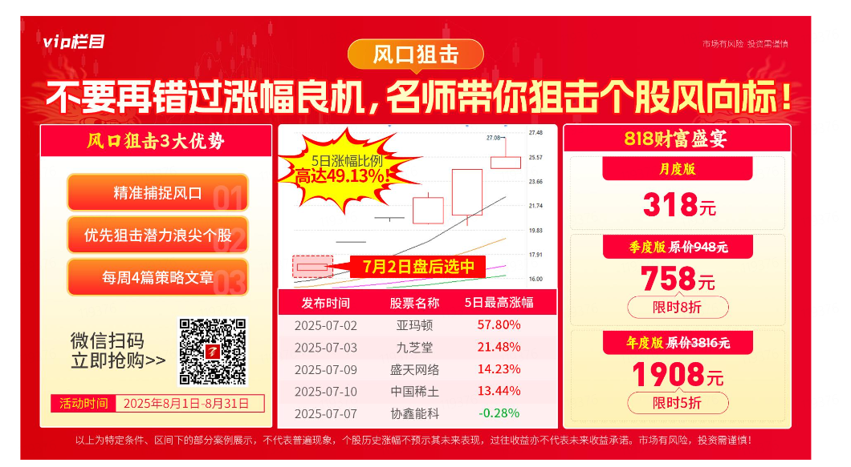
风口狙击

Slide 9
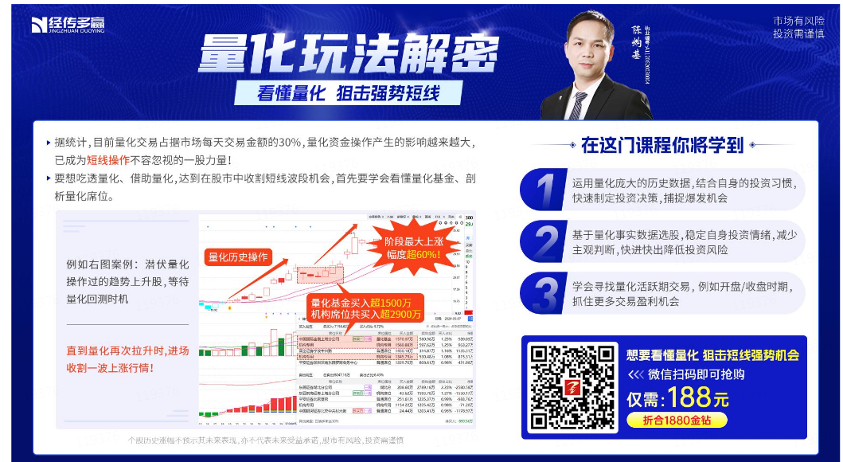
第三个“国九条”

Slide 10
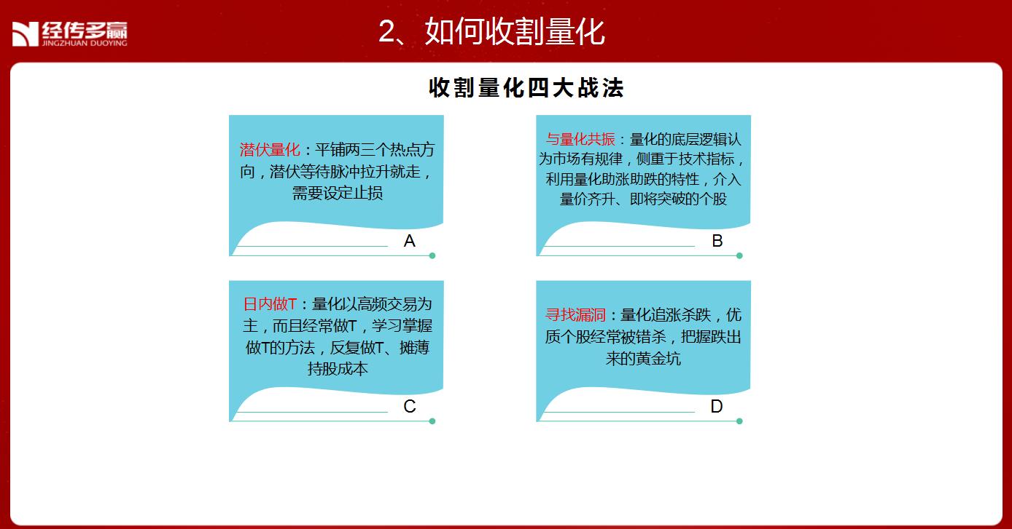

Slide 11
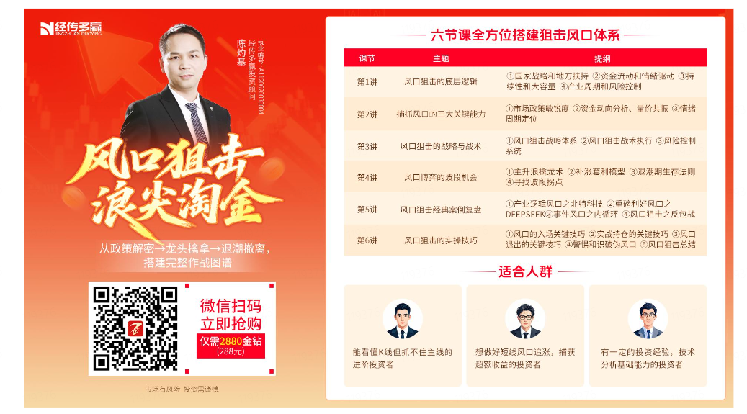

Slide 12
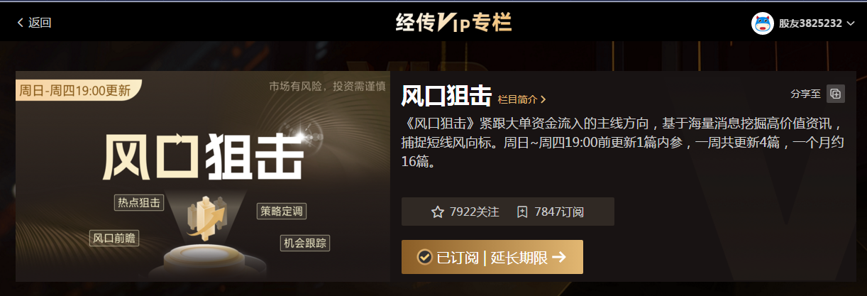
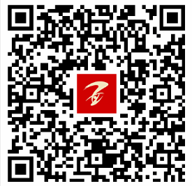
风口阻击二维码

Slide 13
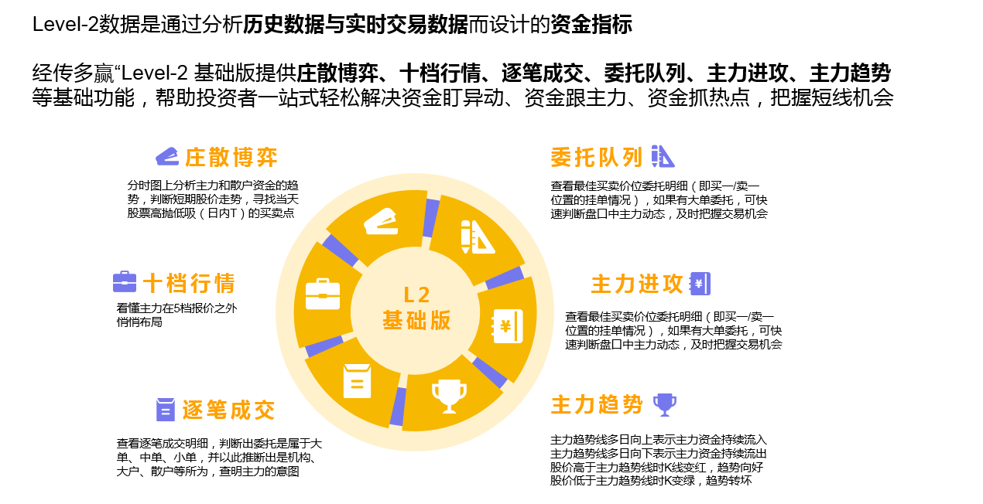

Slide 14
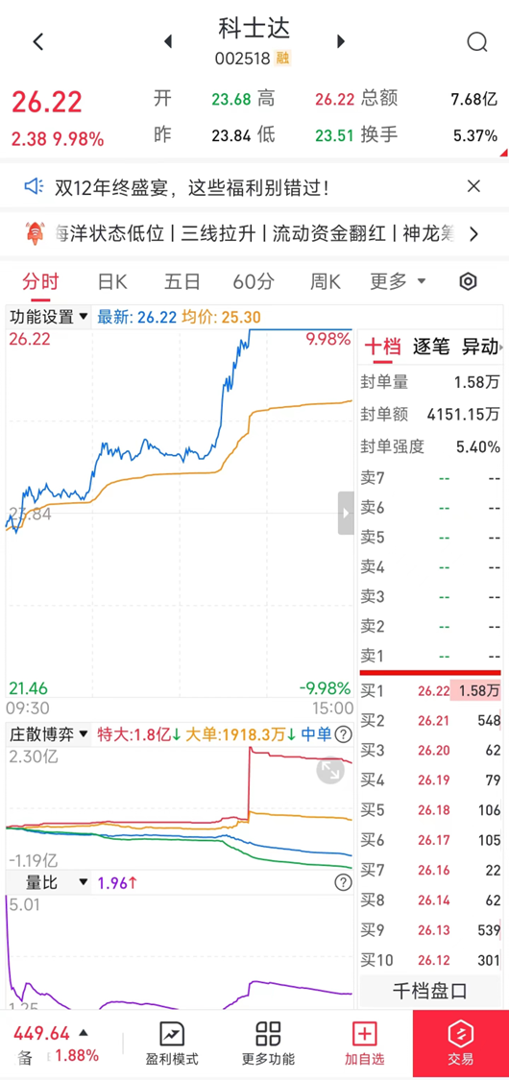
四线开花
庄散博弈（最强形态）：
红线、黄线呈现向上（红线第一，黄线第二）
蓝线、绿线呈现向下（蓝线第三，绿线第四）
说明主力的超大单和大单形成合力抢夺散户筹码，此时个股容易大幅拉升甚至出现涨停板。

Slide 15


